Slide 1
C#程序设计教程
第3章 流程控制与算法

Slide 2
目录
3.1 算法的概念
3.2 顺序结构
3.3 选择结构
3.4 循环结构

Slide 3
3.1 算法的概念
1.什么是算法
算法就是解决问题的方法和步骤。
一个算法应当具有以下几个方面的特点：
(1) 有穷性：算法的有穷性是指一个算法的执行步骤必须是有限次的。
(2) 确切性：算法的每一个步骤必须有确切的定义。
(3) 有0个或多个输入：一个完整的程序应该包含数据输入、数据处理、数据输出三个部分。
(4) 有一个或多个输出：数据处理后的结果必须输出用户才可以分析该程序是否正确，所以一个正确的算法至少有一个输出。
(5) 可行性：算法的每一步都必须是可行的。

Slide 4
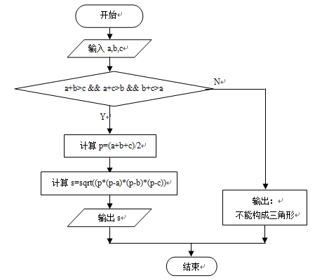
3.1 算法的概念
1.什么是算法
算法就是解决问题的方法和步骤。
2.描述算法
表述算法的方法有很多，如：自然语言、流程图、伪代码等。
【例3-1】给定三角形的三个边长，判断能否构成三角形，如果可以构成三角形，计算三角形面积。
Step1：输入一个三角形三边的边长：a、b、c。
Step2：判断能否构成三角形，即满足任意两边之和大于第三边，如果能构成三角形执行第3步，否则转向第5步。
Step3：利用海伦公式计算三角形的面积s。
Step4：输出三角形面积s。执行第6步。
Step5：输出提示信息：不能构成三角形。执行第6步。
Step6：程序结束。

Slide 5
3.2 顺序结构
顺序结构按照语句的书写顺序执行，每一条语句都会被执行到，不存在任何分支。
1.赋值语句
A
单赋值语句：a=0
复合赋值语句：a+=1
连续赋值语句：a=b=c=1
B
int i;
i = Console.Read();
//输入ab，i的值为97
2.输入与输出
从标准输入流（键盘）读取一个字符，并作为函数值返回，如果没有可用字符，返回-1。
Read()方法一次只能接受一个字符，返回值为用户输入的首字符的ASCII值，int型。
Console.Read()
Console.ReadLine()
Console.Write()
Console.WriteLine()

Slide 6
3.2 顺序结构
顺序结构按照语句的书写顺序执行，每一条语句都会被执行到，不存在任何分支。
int.Parse(Console.ReadLine());
Convert.ToInt32(Console.ReadLine());
1.赋值语句
int s
单赋值语句：a=0
复合赋值语句：a+=1
连续赋值语句：a=b=c=1
string s = Console.ReadLine();
//输入123，S的值为”123”
2.输入与输出
从标准输入流（键盘）读取一行字符串，返回值为string型。
Console.Read()
Console.ReadLine()
Console.Write()
Console.WriteLine()
用Read与ReadLine方法输入时，均需按回车键结束输入。

Slide 7
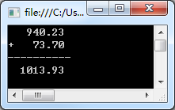
3.2 顺序结构
顺序结构按照语句的书写顺序执行，每一条语句都会被执行到，不存在任何分支。
① 格式字符串：由双引号括起来的字符串，含有两种字符，普通字符（输出时原样输出）和格式字符（输出时会被指定的表达式的值所取代）。
② 格式字符必须按照顺序{0}、{1}、{2}……显示，而且格式字符的个数应和表达式列表中的表达式数对应。
③ 表达式列表可以省略，例如：Console.Write("Hello");
④ Write()方法调用后并不能换行，如果想换行输出，可以自己手动添加换行符“\n”。
1.赋值语句
{索引，宽度：格式}
单赋值语句：a=0
复合赋值语句：a+=1
连续赋值语句：a=b=c=1
static void Main(string[] args)
{
double i = 940.23;
double j = 73.70;
Console.WriteLine("{0,9:f2}\n+{1,8:f2}\n----------\n{2,9:f2}", i, j, i + j);
Console.Read();
}
2.输入与输出
Write(格式字符串[,表达式列表])
Console.Read()
Console.ReadLine()
Console.Write()
Console.WriteLine()
功能：按照格式字符串指定的格式，输出表达式的值。
Console.Write("i={0},j={1}",i,j);
Notes:
7

Slide 8
3.2 顺序结构
顺序结构按照语句的书写顺序执行，每一条语句都会被执行到，不存在任何分支。
① 格式字符串：由双引号括起来的字符串，含有两种字符，普通字符（输出时原样输出）和格式字符（输出时会被指定的表达式的值所取代）。
② 格式字符必须按照顺序{0}、{1}、{2}……显示，而且格式字符的个数应和表达式列表中的表达式数对应。
③ 表达式列表可以省略，例如：Console.Write("Hello");
④ Write()方法调用后并不能换行，如果想换行输出，可以自己手动添加换行符“\n”。
1.赋值语句
单赋值语句：a=0
复合赋值语句：a+=1
连续赋值语句：a=b=c=1
2.输入与输出
WriteLine(格式字符串[,表达式列表])
Console.Read()
Console.ReadLine()
Console.Write()
Console.WriteLine()
格式与功能同Write()方法，区别在于WriteLine输出信息后换行。
Notes:
8

Slide 9
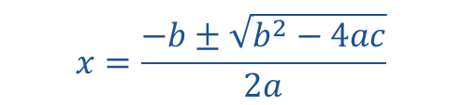
3.2 顺序结构
【例3-2】
输入两个变量a、b的值并将其交换后输出。
【例3-3】
输入任意两个整数，计算其和、差、商、积。
【例3-4】
输入一元二次方程的二次项、一次项和常数项系数，计算方程的根
并输出。
$$x=\frac{−b±\sqrt{b^{2}−4ac}}{2a}$$
Notes:
9

Slide 10
3.3 选择结构
C#中的选择结构有2种形式：
if语句
switch语句
Notes:
10

Slide 11
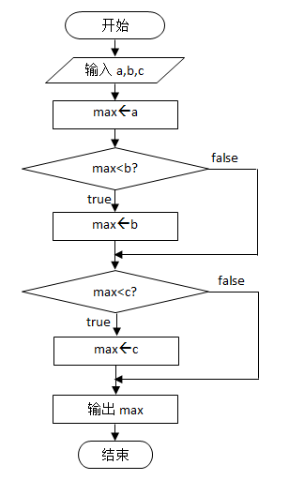
3.3 选择结构
3.3.1 if语句
单分支if语句
双分支if语句
多分支if语句
If语句的嵌套
if (条件表达式)
{
语句块
}
条件表达式
false
true
语句块
说明：
① 条件表达式可以是关系表达式、逻辑表达式，也可以是逻辑常量。
② 语句块可以是一条或多条语句，如果是多条语句，必须用大括号括起来；只有一条语句时，大括号可以省略。
【例3-5】输入三个整数a、b、c，求三个数中的最大值并输出。
Notes:
11

Slide 12
3.3 选择结构
3.3.1 if语句
if (条件表达式)
{
语句块1
}
else
{
语句块2
}
单分支if语句
双分支if语句
多分支if语句
If语句的嵌套
true
条件表达式
false
语句块1
语句块2
说明：
else子句是if语句的一部分，必须与if配对使用，不能单独出现。
【例3-6】实现本章3-1的程序。
Notes:
12

Slide 13
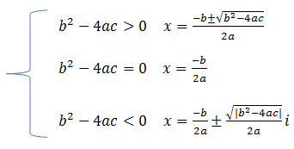
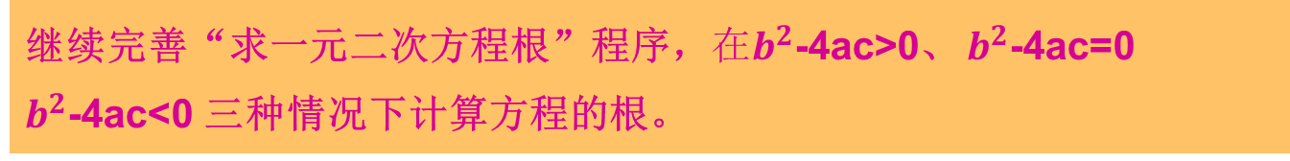
3.3 选择结构
3.3.1 if语句
单分支if语句
双分支if语句
多分支if语句
If语句的嵌套
if (条件表达式1)
{
语句块1
}
else if(条件表达式2)
{
语句块2
}
…
else if(条件表达式n)
{
语句块n
}
else
{
语句块n+1
}
说明：
① else和if之间有空格。
② 不管有几个分支，程序执行了其中一个分支后，其余分支不再行。
③ if语句可以嵌套，但应注意if-else的配对问题；默认情况下，else
语句总是和最近的if语句配对。
继续完善“求一元二次方程根”程序，$在b^{2}$-4ac>0、 $b^{2}$-4ac=0
$b^{2}$-4ac<0 三种情况下计算方程的根。
Notes:
13

Slide 14
3.3 选择结构
3.3.1 if语句
if (条件表达式1)
{
语句块1
}
else if(条件表达式2)
{
语句块2
}
…
else if(条件表达式n)
{
语句块n
}
else
{
语句块n+1
}
如果用户输入了大于100或小于0的数，结果如何？怎样改进？
单分支if语句
双分支if语句
多分支if语句
If语句的嵌套
说明：
① else和if之间有空格。
② 不管有几个分支，程序执行了其中一个分支后，其余分支不再行。
【例3-7】输入一个字符，如果该字符是小写字母，将其转换为对应的大写字母输出；如果是大写字母，将其转换为对应的小写字母输出；如果是其他字符，则原样输出。
Notes:
14

Slide 15
3.3 选择结构
3.3.1 if语句
一个if语句中又包含一个或多个if语句称为if语句的嵌套。嵌套的if语句既可以出现在if后面的语句块中，也可以出现在else后面的语句块中， 语句块n+1
}
单分支if语句
双分支if语句
多分支if语句
If语句的嵌套
说明：
(1) 注意else与if的匹配关系。在嵌套结构中，else子句总是与在它上面、距它最近、且尚未匹配的if配对。
(2) 为明确匹配关系，避免匹配错误，建议将内嵌的if语句，一律用大括号括起来。
(3) if语句允许嵌套，但嵌套的层数不宜太多。在实际编程时，应尽量控制嵌套层数在2～3层之内。
【例3-8】 给定的三个边长，判断是否构成三角形。如果构成三角形的话，是等腰三角形、等边三角形还是普通三角形。
Notes:
15

Slide 16
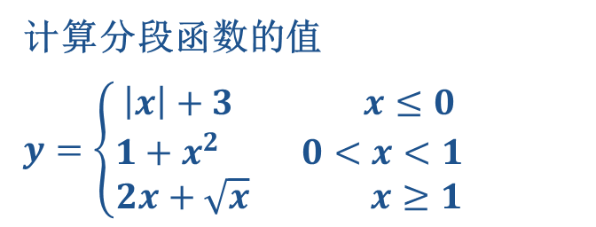
3.3 选择结构
作业
计算分段函数的值
$$y=\left\{\begin{aligned}\left|x\right|+3 x≤0 \\ 1+x^{2} 0<x<1 \\ 2x+\sqrt{x} x≥1\end{aligned}\right.$$
输入一个字符，如果该字符是小写字母，将其转换为对应的大写字母输出；如果是大写字母，将其转换为对应的小写字母输出；如果是其他字符，则原样输出。
实验书P31实践提高

Slide 17
3.2 选择结构
3.3.2 switch语句
switch (控制表达式)
{
case 常量表达式1：
语句块1；break；
case 常量表达式2：
语句块2；break;
......
case 常量表达式n:
语句块n；break；
default：
语句块n+1；break;
}
功能：
首先计算“控制表达式”的值，然后用其值逐个与case语句的“常量表达式”列表项进行匹配，如果“控制表达式”的值等于某个“常量表达式”的值，就执行该case语句下的“语句块”，然后结束switch语句的执行；如果匹配不成功，就执行default标签下的语句块，此时若省略了default标签则不作任何操作。
Notes:
17

Slide 18
3.2 选择结构
3.3.2 switch语句
switch (控制表达式)
{
case 常量表达式1：
语句块1；break；
case 常量表达式2：
语句块2；break;
......
case 常量表达式n:
语句块n；break；
default：
语句块n+1；break;
}
【例3-9】输入一个年份和月份，打印出该月份有多少天。
说明：
① 控制表达式可以是整数类型、字符型、字符串型和枚举型。
② case后面的必须是常量表达式，其值必须是唯一的。
③ 各case及default子句的先后次序，不影响程序执行结果。
④ C#不支持从一个case标签贯穿执行到另一个case标签，因此，每个case语句块后面都必须跟一个break语句。但是当该case块中没有任何代码时，空的case标签可以贯穿到另一个。这种情况下多个case语句可以共享一段语句块。
Notes:
18

Slide 19
3.2 选择结构
3.3.2 选择结构典型例题
【例3-9】输入一个年份和月份，打印出该月份有多少天。
【例3-10】设计一个个人所得税计算器
【例3-11】实现计算机随机出题：随机出一道小学四则运算题目，要求：操作数为10以内，运算：加、减、乘、除，并可以根据用户的答案给出“正确”或“错误”的提示信息

Slide 20
3.4 循环结构
3.4.1 循环语句简介
解决某些问题时，往往需要反复做一些相似的代码，结构化程序设计中，用循环来实现这样的程序。循环是重复执行一些语句达到某一目的。
循环结构是三种结构（顺序、选择、循环）中最复杂也是最重要的结构，循环结构常常用来实现一些复杂的算法。
C#中可以实现的循环的语句有：
for语句
while语句
do…while语句
foreach语句
Notes:
20

Slide 21
3.4 循环结构
3.4.2 for语句
表达式1
for语句适合于循环次数已知的循环结构。
表达式2
false
for (表达式1；表达式2；表达式3)
{
循环体
}
true
循环体
表达式3
i<=10;
i++
for(int i=1; )
Console.WriteLine(“{0}”,i);
说明：
① 表达式1：一般为赋值表达式，用于给循环变量赋初值。
② 表达式2：循环条件，判断循环是否继续执行，关系或逻辑表达式。
③ 表达式3：一般用来修改循环变量的值，赋值语句。
④ 循环体：一条语句或多条语句，若是多条语句，必须用大括号括起来。
■ 表达式1、表达式2、表达式3可以省略。
int i = 1;
for (; i <= 10; i++ )
{
Console.WriteLine("{0}", i);
}
for (int i = 1; ; i++ )
{
if (i<=10)
Console.WriteLine("{0}", i);
else
break;
}
for (int i = 1; i<=10; )
{
Console.WriteLine("{0}", i);
i++;
}
Notes:
21

Slide 22
3.4 循环结构
3.4.2 for语句
表达式1
for语句适合于循环次数已知的循环结构。
表达式2
false
for (表达式1；表达式2；表达式3)
{
循环体
}
true
循环体
表达式3
【例3-12】编程计算1+2+3+4+…+100的和并输出。
1+3+5+…+99=？
【例3-13】计算1+(1+2)+(1+2+3)+…+(1+2+3+…n)，n的值由用户输入。
1!+2!+3!+…+n!
作业1
求cos(x)的近似值。X和n的值由用户输入。
Notes:
22

Slide 23
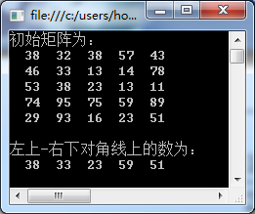
3.4 循环结构
3.4.3 foreach语句
foreach语句是用于遍历数组、集合中的每一个元素的循环语句。
作业3
生成25个10-99之间的随机数，按5行5列
的矩阵形式显示出来， 并输出左上-右下
对角线上的数据。
提示：使用二维数组
foreach (数据类型 变量名 in 集合或数组名称)
{
循环体
}
【例3-14】用foreach语句求10个学生成绩的最高分及平均分。
说明：
① 变量名：循环变量，每执行一次循环体，循环变量就会依次取集合中的一个元素代入其中。循环变量是一个只读型的局部变量，如果试图修改它的值，会引发编译错误。
② 数据类型：循环变量的类型，可以是基本数据类型，也可以是控件对象，需必须和要遍历的集合或数组的类型兼容。
③ in：固定用法，表示变量在数组或集合中遍历。
Notes:
23

Slide 24
3.4 循环结构
3.4.4 while语句
条件表达式？
false
While (条件表达式)
{
循环体
}
true
循环体
说明：
① 条件表达式可以是逻辑表达式、关系表达式，也可以是逻辑常量。
② 循环体：和for循环一样，循环体也可以是一条或多条语句，多条语句时，必须用大括号将循环体括起来。
【例3-15】输入一个任意的自然数，把它反序输出，例如：输入12345，输出为54321。
Notes:
24

Slide 25
3.4 循环结构
3.4.5 do-while语句
do
{
循环体
}while(条件表达式);
循环体
true
条件表达式？
说明：
① 当循环体是一条语句时可以不加大括号。
② while后面的“;”不可以省略。
false
【例3-16】
作业2
若x=2.5，则结果为1.917915。
计算π的值，要求误差小于10⁻⁶。
Notes:
25

Slide 26
3.4 循环结构
找出100-200之间能同时被3和5整除的数，并计算这些数的和。
输入一个数，判断它是否是素数。
求Fibonacci数列的前20项。
【作业】输出所有的水仙花数。
Notes:
26

Slide 27
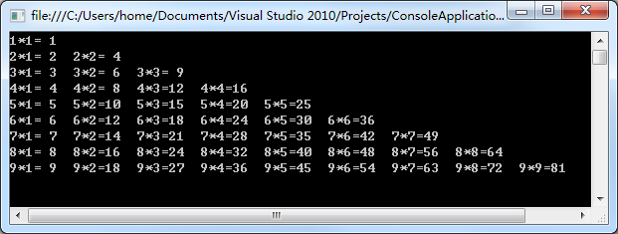
3.4 循环结构
3.4.6 循环的嵌套
如果一个循环的循环体是一个或多个循环语句，称为循环嵌套。
通常将循环体中不包含循环语句的循环称为单层循环，而将循环体中包含循环语句的循环称为多重循环。
while 、do-while、for三种循环都可以互相嵌套 。
【例3-17】输出如图所示的九九乘法表。
Notes:
27

Slide 28
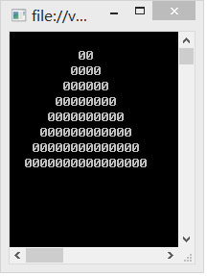
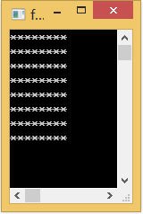
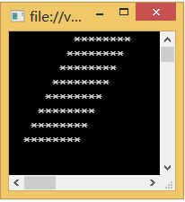
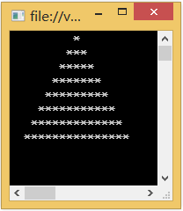
【例3-18】百钱买百鸡问题。
我国古代数学家张丘建在《算经》一书中曾提出著名的“百钱买百鸡”问题，该问题是这样叙述的：鸡翁一，值钱五；鸡母一，值钱三；鸡雏三，值钱一；百钱买百鸡，则翁、母、雏各几何？
作业

Slide 29
3.3 循环结构
输出10-100之间所有素数（每行输出5个）， 并计算它们之和。
找出2000之内的完全数。 如果一个数恰好等于它的因子（除去它本身）之和， 则称该数为“完全数”。 如：28=1+2+4+7+14
一个两位的正整数，如果将它的个位数字与十位数字对调， 则产生另一个正整数，我们把后者叫做前者的对调数。现 给定一个两位的正整数，请找到另一个两位的正整数，使得 这两个两位正整数之和等于他们各自的对调数之和。
如：12+(32)=21+(23)
Notes:
29

Slide 30
3.4 循环结构
3.4.7 跳转语句
遵守标识符的命名规则
1. goto语句
无条件跳转语句，一般使用形式为： goto 行标签;
2. break语句
可用于循环语句和switch语句，用于终止它所在的循环或switch语句块，转去执行后续语句。一般使用形式为： break;
3. continue语句
可用于循环语句，用于终止本次循环，提前进入下一次循环。一般使用形式为： continue;
【例3-19】输入一个数，判断它是否是素数。
3. return语句
用于终止它所在的方法的执行，返回方法调用处。一般使用形式为：
return 表达式;
Notes:
30

Slide 31
填空题
1.若有定义语句:int x=12, y=8, z; 在其后执行语句z=0.9+x/y; 则z的值为（ ）。
2.若有定义语句:int x=10; 则表达式x-=x+x的值为（ ）。
3.设x为int型变量，写出描述“x是奇数”的C#表达式（ ）。
4.下列程序段执行后，a[4]的值为（ ）。
int []a={1,2,3,4,5}; a[4]=a[a[2]];
5.设double型变量x和y的取值分别为12.5和5.0，那么表达式x/y+(int)(x/y)-(int)x/y的值为（ ）。

Slide 32
分析程序的运行结果
1.运行以下程序段，结果是（ ）
double k,t;
t=0;
for(int n=1;n<=10;n++)
{
for(k=1;k<=5;k++)
t=t+k;
}
Console.WriteLine(t);
2.运行以下程序段，结果是（ ）
string a="";
int i;
for(i=10;i<=20;i++)
{
if(i%5==0)
{
continue;
}
a+=i.ToString()+" ";
}
Console.WriteLine(a);

Slide 33
编程题
1. 输出100以内能被5或7整除的数字，并计算它们的和

Slide 34
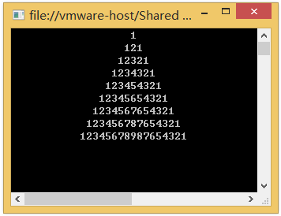
作业
1.编写程序，显示如图所示的数字金字塔。
2.计算下式前n项的和。当n=10时，s=-0.204491
$$s=\frac{1×3}{2^{2}}−\frac{3×5}{4^{2}}+\frac{5×7}{6^{2}}−⋯+{(−1)}^{n−1}\frac{(2×n−1)×(2×n+1)}{{(2×n)}^{2}}$$

